Slide 1
L’oro blu

Slide 2
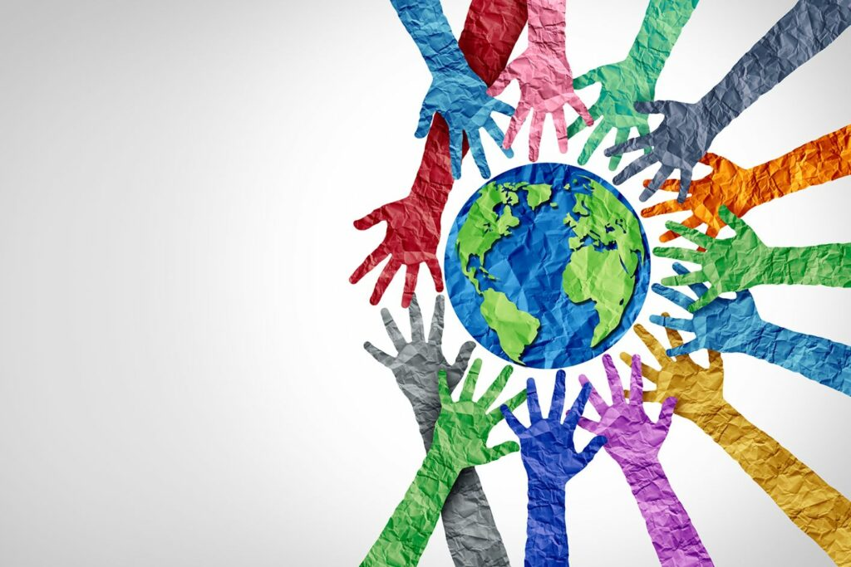
L’acqua bene comune
L’acqua é considerata un bene comune, ma cos’è un bene comune? Un bene comune è l'insieme di quelle condizioni della vita sociale che permettono ai gruppi, come ai singoli membri, di raggiungere la propria perfezione più pienamente e più velocemente.
L’acqua bene comune significa anche diritto fondamentale dei cittadini e non deve essere oggetto di speculazione.

Slide 3
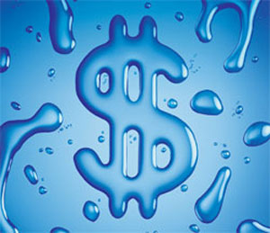
L’acqua, chiamata anche oro blu è una delle risorse più importanti del nostro pianeta ma purtroppo non é illimitata e per questo nella maggior parte dei paesi poveri avvengono delle proprie e vere guerre per il controllo dell’acqua come in Burkina Faso, dove nel 2022 in seguito a diversi attacchi terroristici circa 30 strutture idriche sono state distrutte causando più di 300.000 vittime.

Slide 4
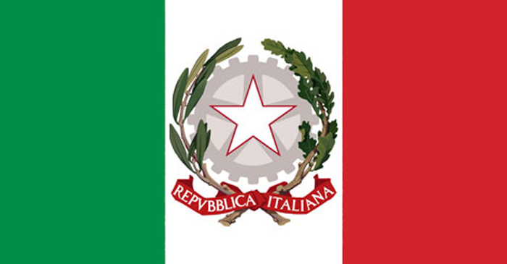
L’acqua nella Costituzione
L’acqua viene trattata anche nella nostra costituzione e gli articoli che ne parlano sono principalmente:
L’articolo 9, in questo articolo non è specificata la tutela delle acque ma è sottintesa in quanto si sottolinea l’importanza della tutela dell’ambiente
L’articolo 41, il quale rende il sottosuolo e tutte le risorse naturali presenti proprietà pubblica e tra queste è presente anche l’acqua.

Slide 5
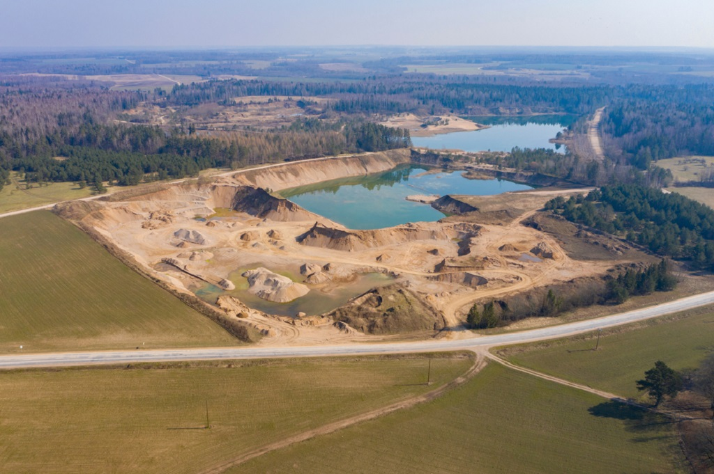
l’articolo 117, il quale attribuisce alle regioni diverse competenze come la tutela delle acque e dei bacini idrici ma anche la regolamentazione e la gestione delle risorse idriche presenti nel proprio territorio

Slide 6
Referendum del 2011 sull’acqua
Il 12 e il 13 giugno si è svolto un referendum nel nostro paese, il risultato fu quello che grazie ai 26 milioni di voti non si potesse più fare profitto e quindi guadagnare con l’acqua.

Slide 7
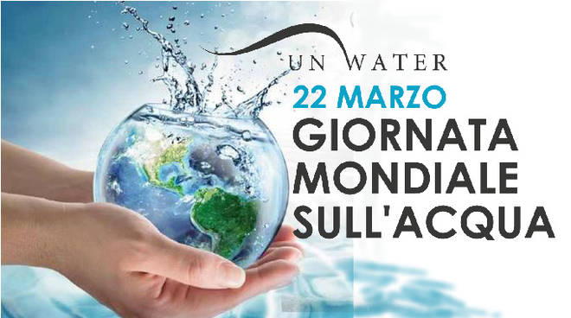
Giornata mondiale dell’acqua
Si celebra il 22 marzo
È stata istituita nel 1992 dalle Nazioni Unite
Ha come obbiettivo sensibilizzare le istituzioni sull’importanza del ridurre lo spreco d’acqua

Slide 8
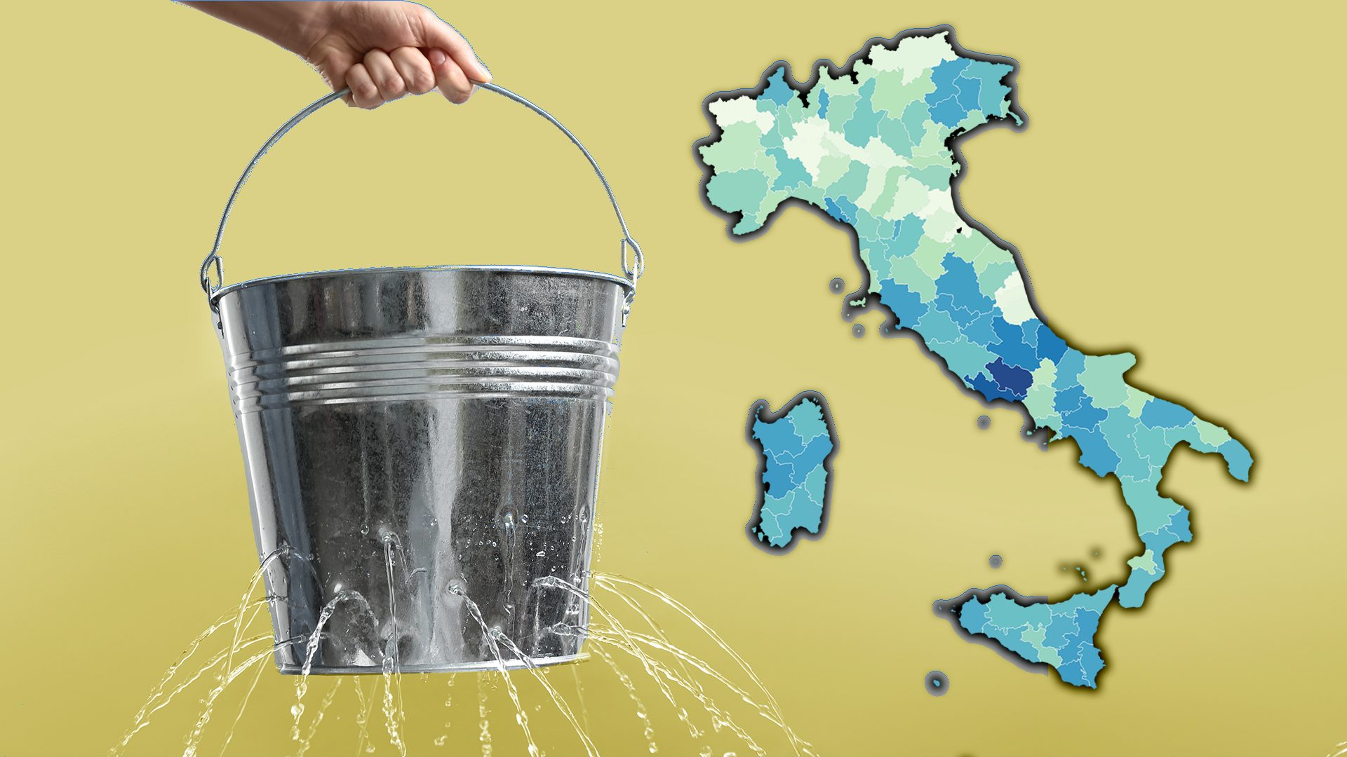
La situazione idrica in Italia…
L’Italia ha una buona infrastruttura idrica e accesso all'acqua potabile.
La maggior parte della popolazione italiana ha accesso a servizi igienico-sanitari adeguati, tuttavia, ci sono ancora alcune regioni in Italia che lottano con la scarsità d'acqua.

Slide 9
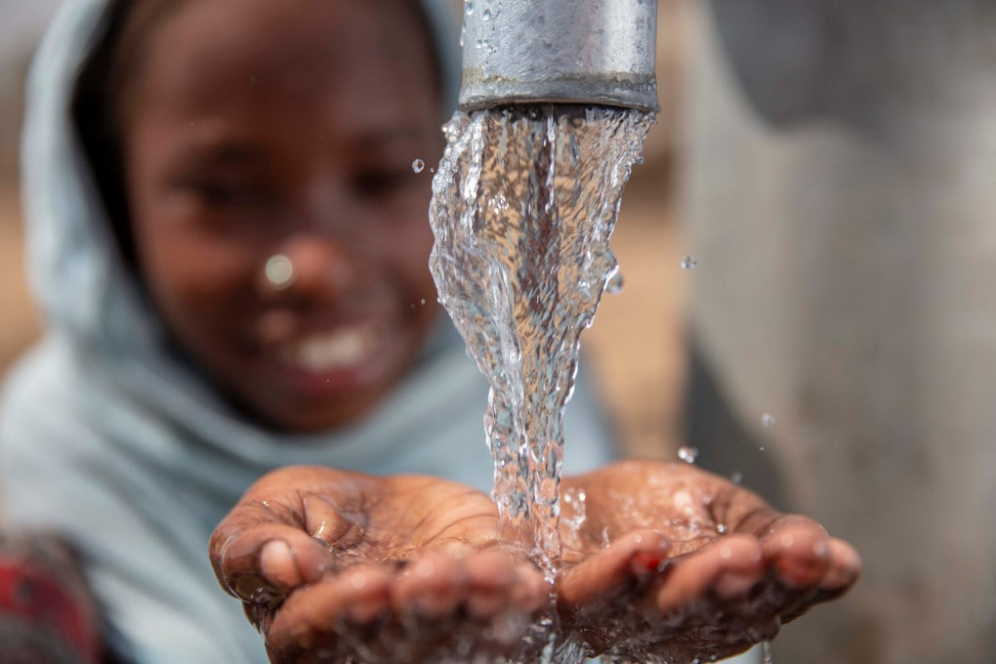
… e nel resto del mondo
La Situazione Idrica nel Mondo è diversa, infatti in molti Paesi in via di sviluppo infatti l'accesso all'acqua potabile è limitato o addirittura inesistente.
Milioni di persone nel mondo non hanno accesso a servizi igienico-sanitari adeguati e la mancanza di accesso all'acqua potabile pulita è una delle principali cause di malattie e mortalità infantile in questi paesi.

Slide 10
IL MIO MONDO NEL MONDO È L’AMORE PER I BENI COMUNI

